Slide 1
Corso di Fluidodinamica
Corsi di Laurea: Ingegneria Meccanica, Ingegneria Gestionale
Impianto Didattico di
Fluidodinamica Industriale

Slide 2
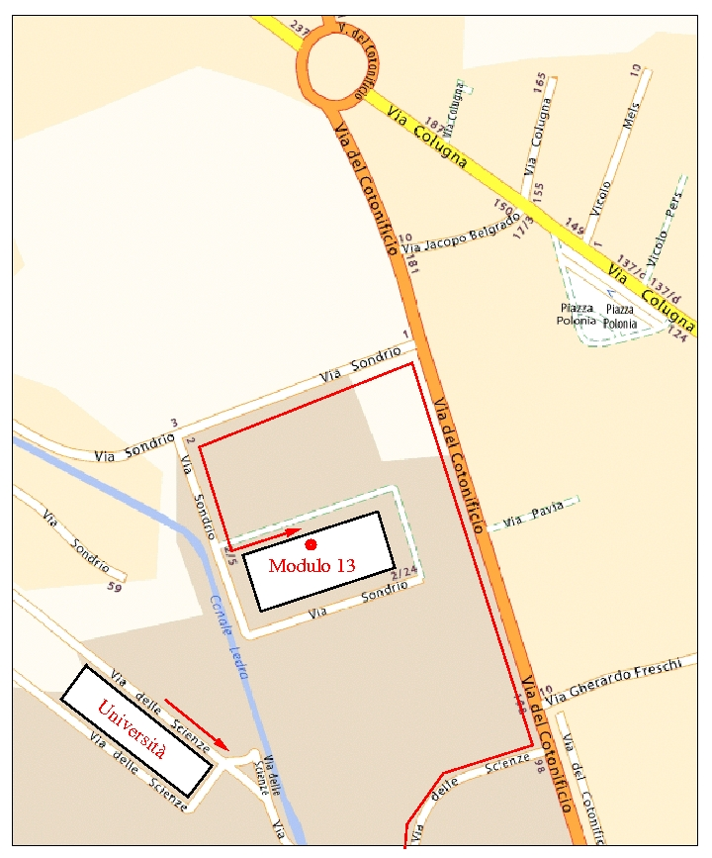
Corso di Fluidodinamica
Corsi di Laurea: Ingegneria Meccanica, Ingegneria Gestionale

Slide 3
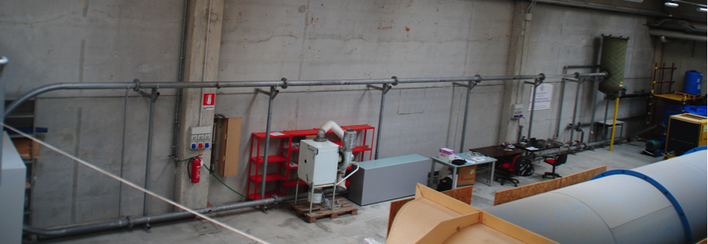
Corso di Fluidodinamica
Corsi di Laurea: Ingegneria Meccanica, Ingegneria Gestionale

Slide 4
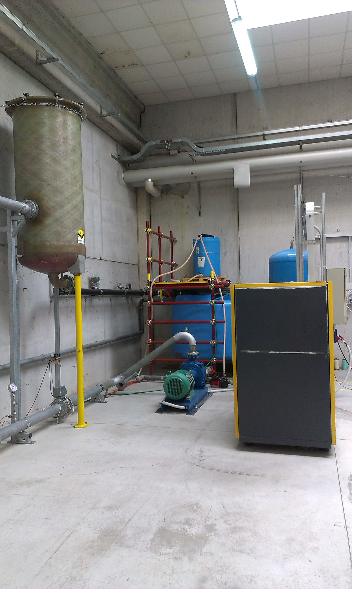
Corso di Fluidodinamica
Corsi di Laurea: Ingegneria Meccanica, Ingegneria Gestionale

Slide 5
Corso di Fluidodinamica
Corsi di Laurea: Ingegneria Meccanica, Ingegneria Gestionale
Serbatoio
equalizzatore
(per stoccaggio
aria)
Serbatoio
separatore
Serbatoio
di stoccaggio
dell’acqua
Compressore
a vite
Pompa
centrifuga

Slide 6
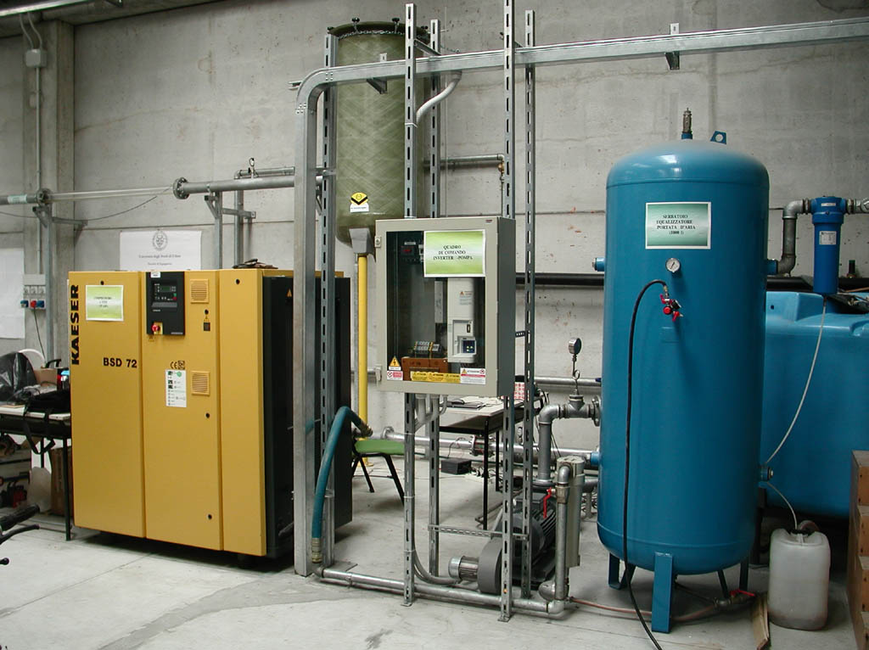
Corso di Fluidodinamica
Corsi di Laurea: Ingegneria Meccanica, Ingegneria Gestionale

Slide 7
L’impianto è costituito da 3 zone: 1. zona monofase liquido (acqua) 2. zona monofase gas (aria) 3. zona bifase
Corso di Fluidodinamica
Corsi di Laurea: Ingegneria Meccanica, Ingegneria Gestionale

Slide 8
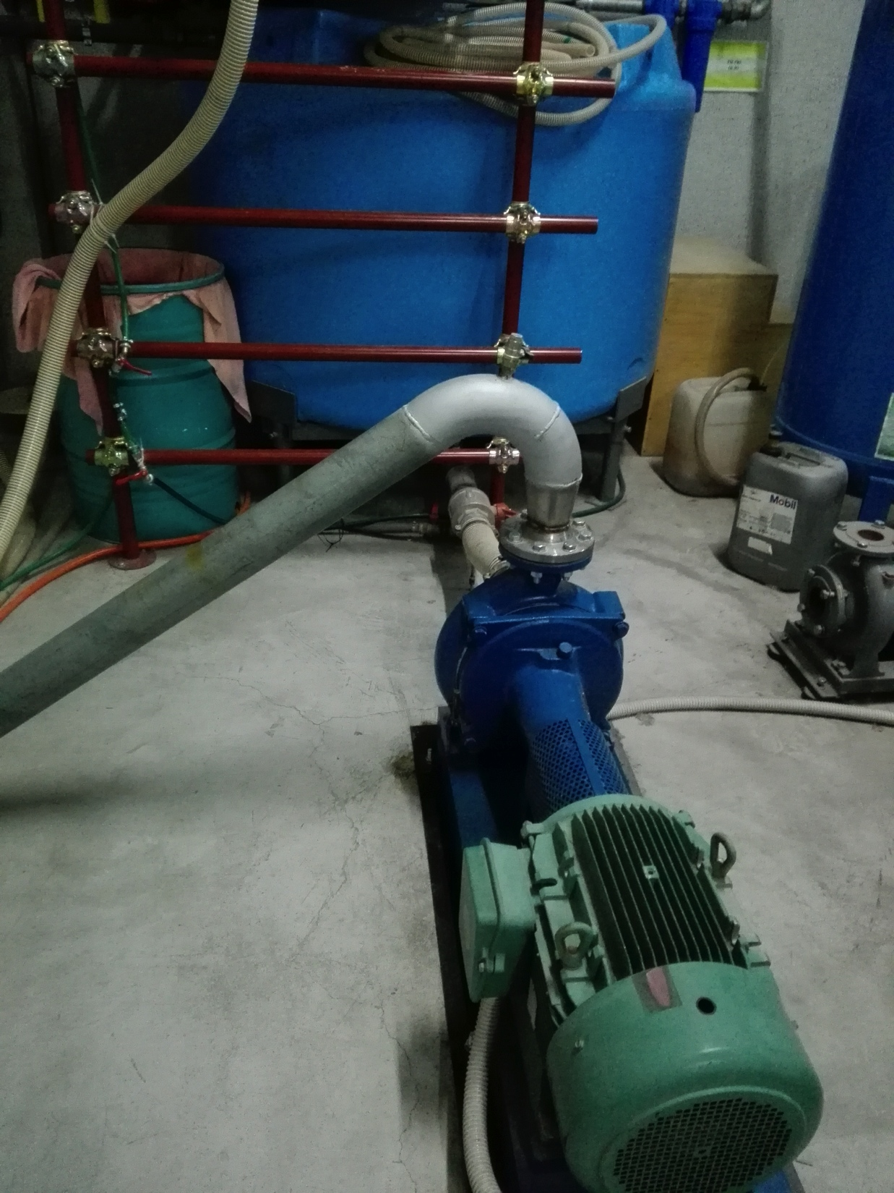
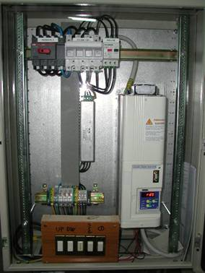
1. zona monofase liquido (acqua)
Corso di Fluidodinamica
Corsi di Laurea: Ingegneria Meccanica, Ingegneria Gestionale
Serbatoio
di
Stoccaggio
Inverter
Pompa
Centrifuga
Motore
Elettrico

Slide 9
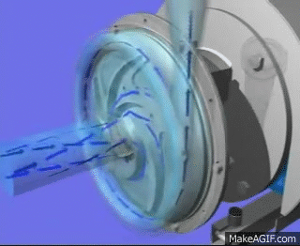
1. zona monofase liquido (acqua)
Corso di Fluidodinamica
Corsi di Laurea: Ingegneria Meccanica, Ingegneria Gestionale
Principio di
funzionamento
di una pompa
centrifuga

Slide 10
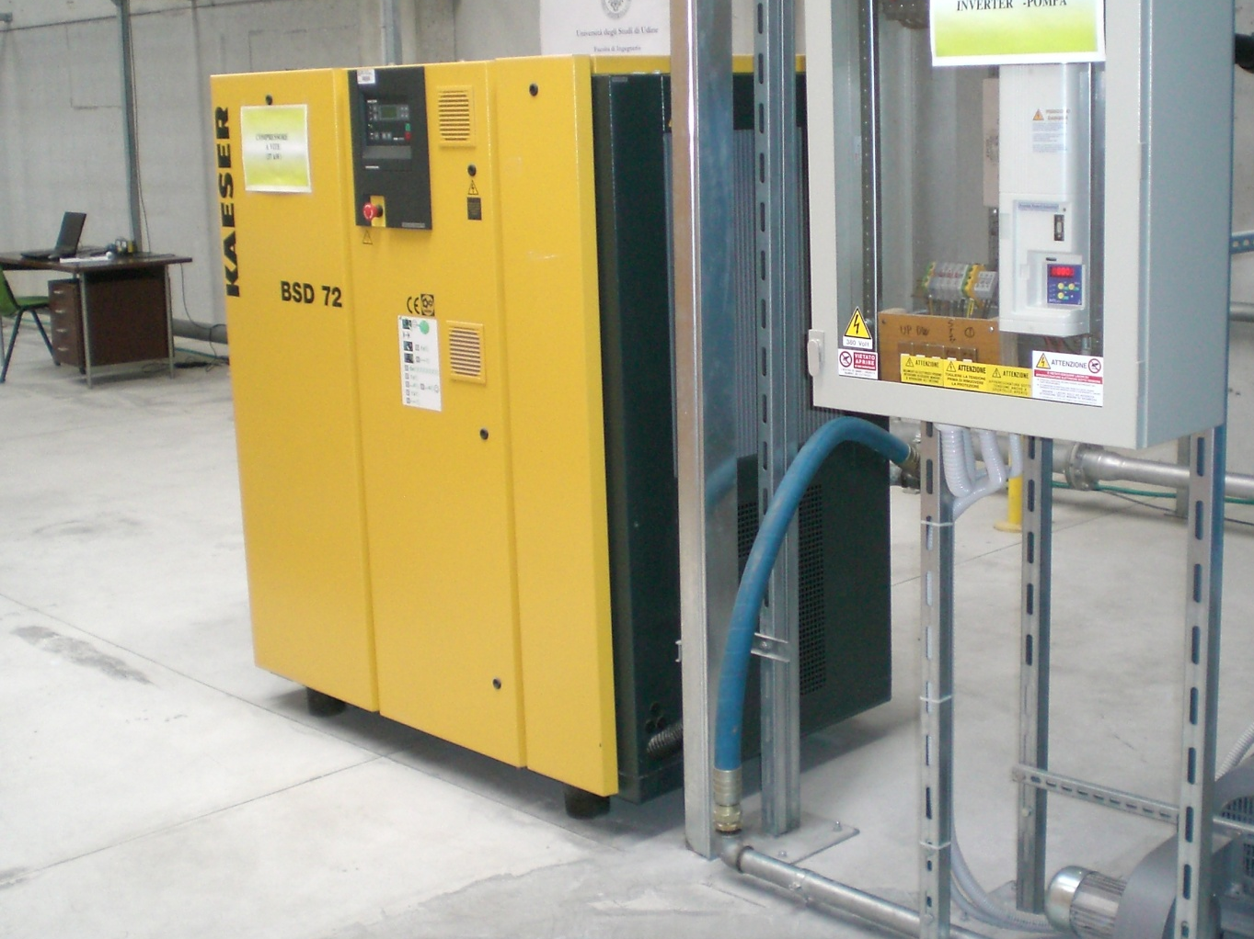
2. zona monofase gas (aria) Compressore a vite Serbatoio Equalizzatore

Slide 11
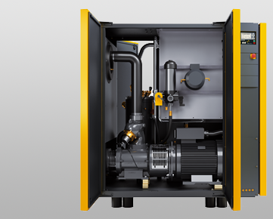
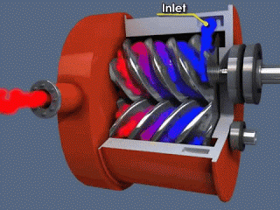
2. zona monofase gas (aria)
Principio di
funzionamento
compressore a vite

Slide 12
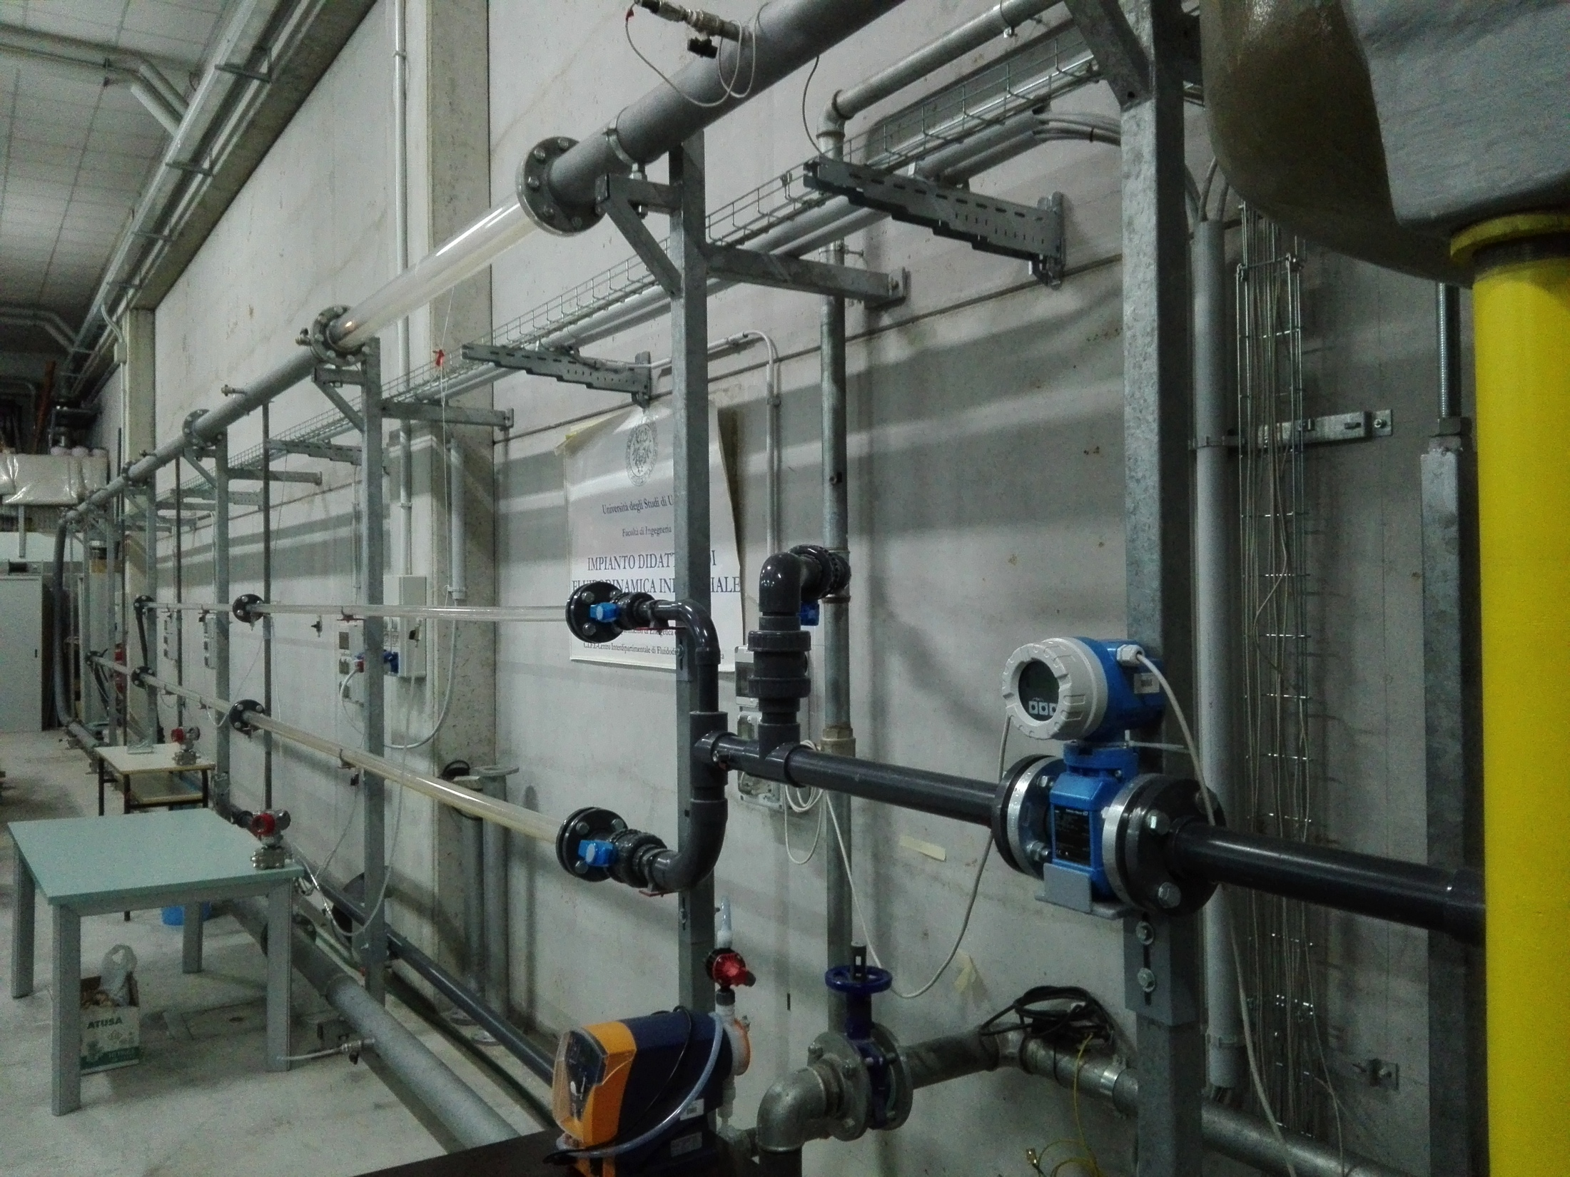
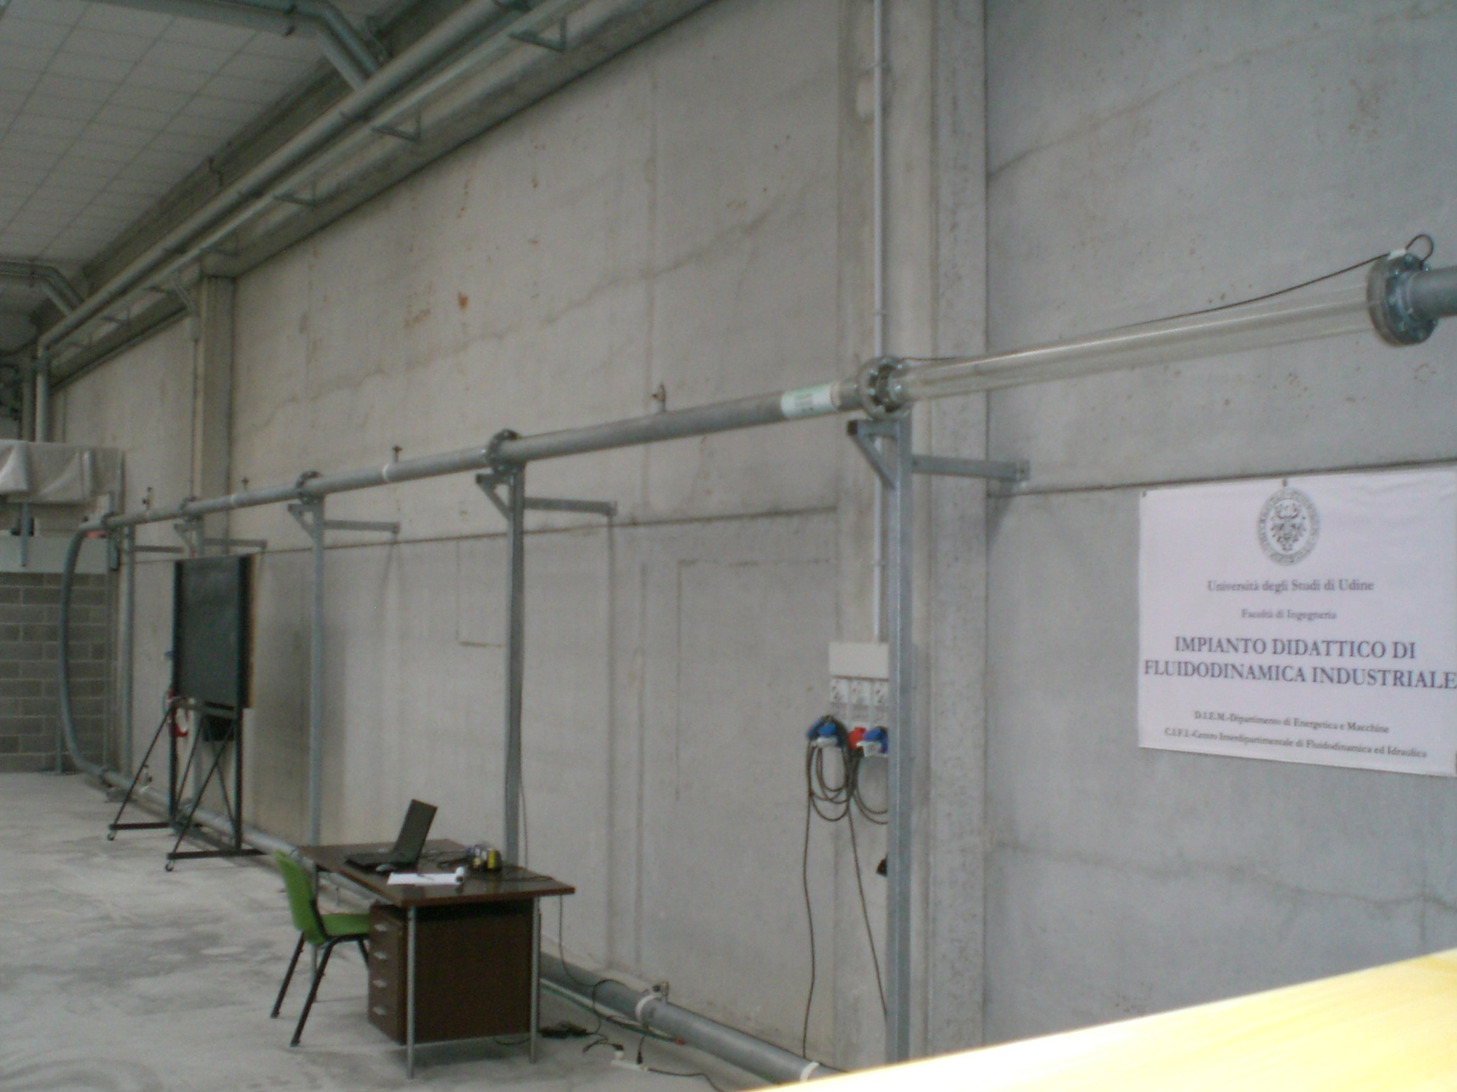
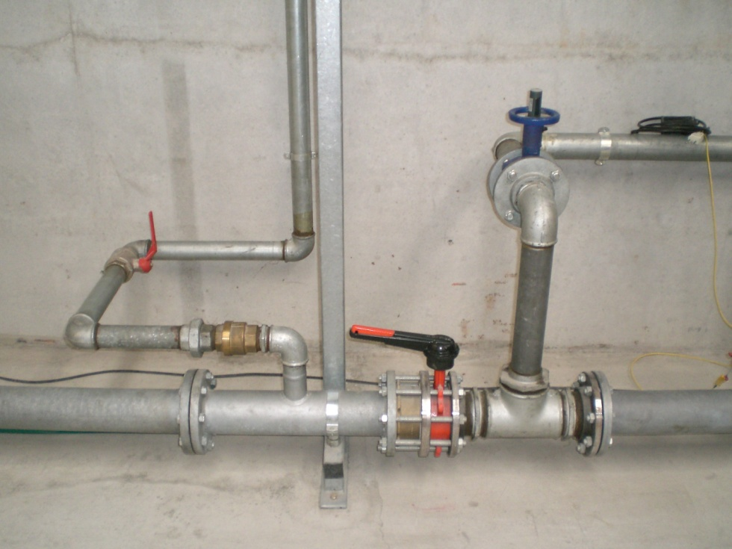
3. zona bifase
Corso di Fluidodinamica
Corsi di Laurea: Ingegneria Meccanica, Ingegneria Gestionale
Aria
Miscela
Acqua

Slide 13
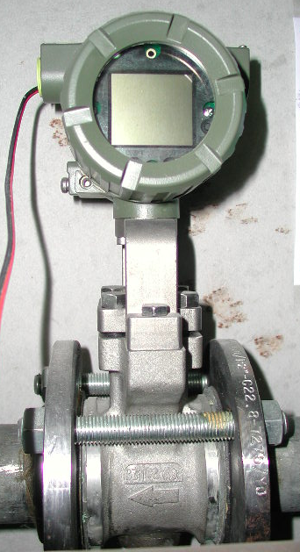
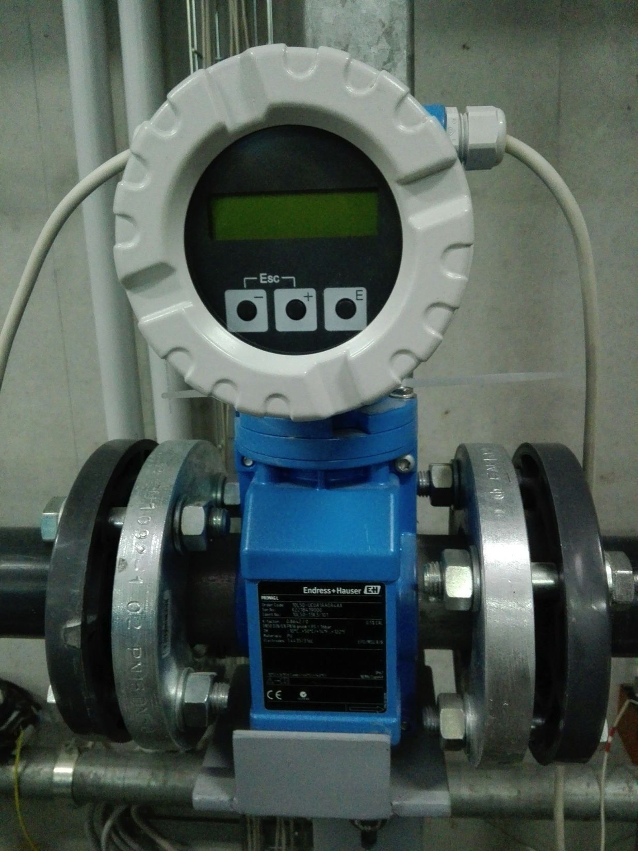
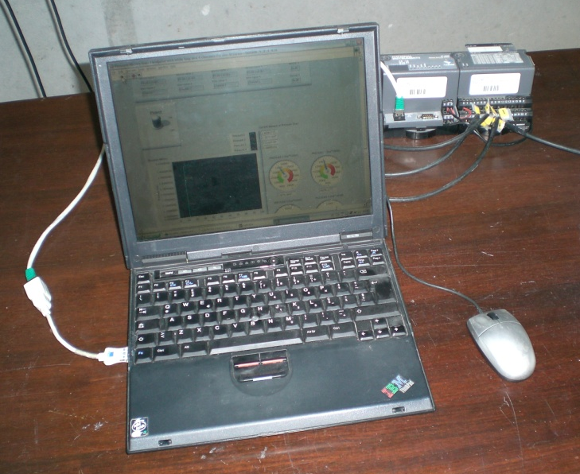
L’impianto è inoltre dotato di: > misuratori di portata 1. flussimetro elettromagnetico (per l’acqua) 2. flussimetro vortex (per l’aria) > sistema acquisizione dati 1. Field Point 2. Labview
Corso di Fluidodinamica
Corsi di Laurea: Ingegneria Meccanica, Ingegneria Gestionale
Vortex Elettromagnetico
Sistema acquisizione dati

Slide 14
Corso di Fluidodinamica
Corsi di Laurea: Ingegneria Meccanica, Ingegneria Gestionale
Principio di
funzionamento
flussimetro vortex

Slide 15
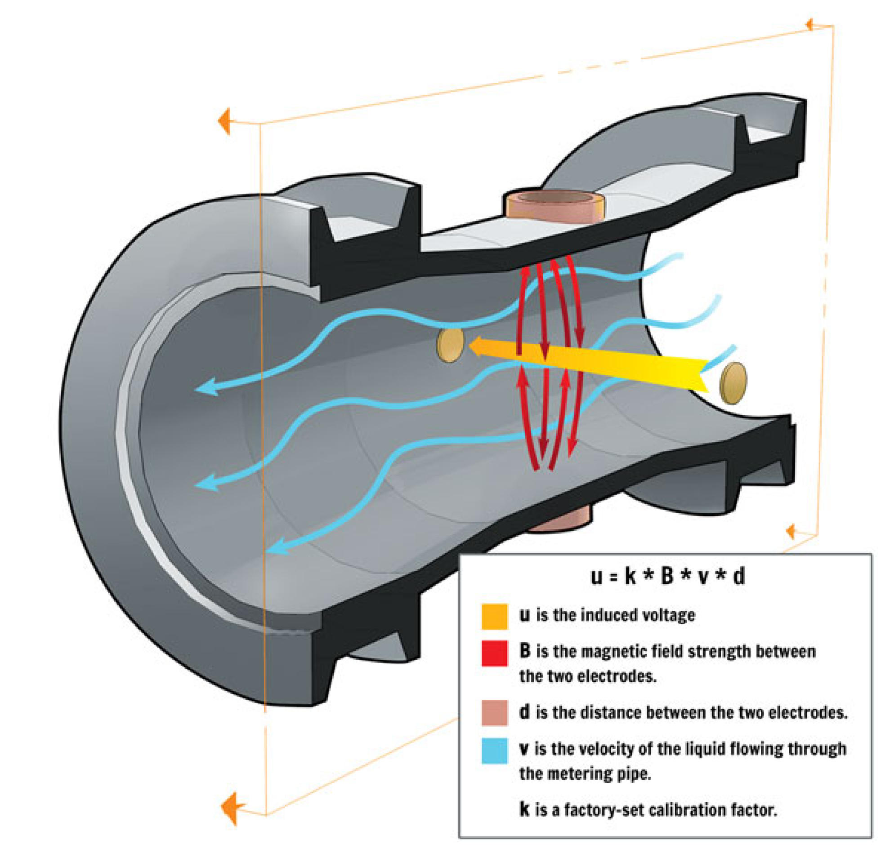
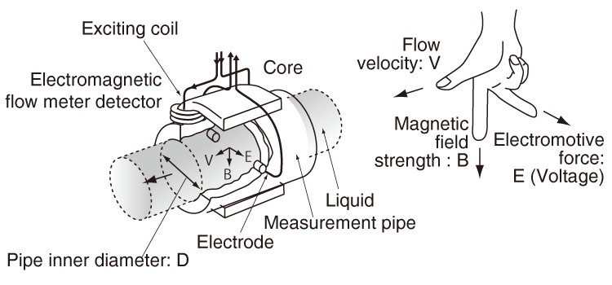
Corso di Fluidodinamica
Corsi di Laurea: Ingegneria Meccanica, Ingegneria Gestionale
Principio di funzionamento
flussimetro elettromagnetico

Slide 16
Sito web: http://158.110.32.35/LAB/SITO-WEB/Homepage.htm Prova di Laboratorio: Perdite di carico per flusso monofase in tubazione
Corso di Fluidodinamica
Corsi di Laurea: Ingegneria Meccanica, Ingegneria Gestionale

Slide 17
Descrizione della prova: 1. Acquisizione dati dal circuito
Corso di Fluidodinamica
Corsi di Laurea: Ingegneria Meccanica, Ingegneria Gestionale
Flusso
4
3
1
2

Slide 18
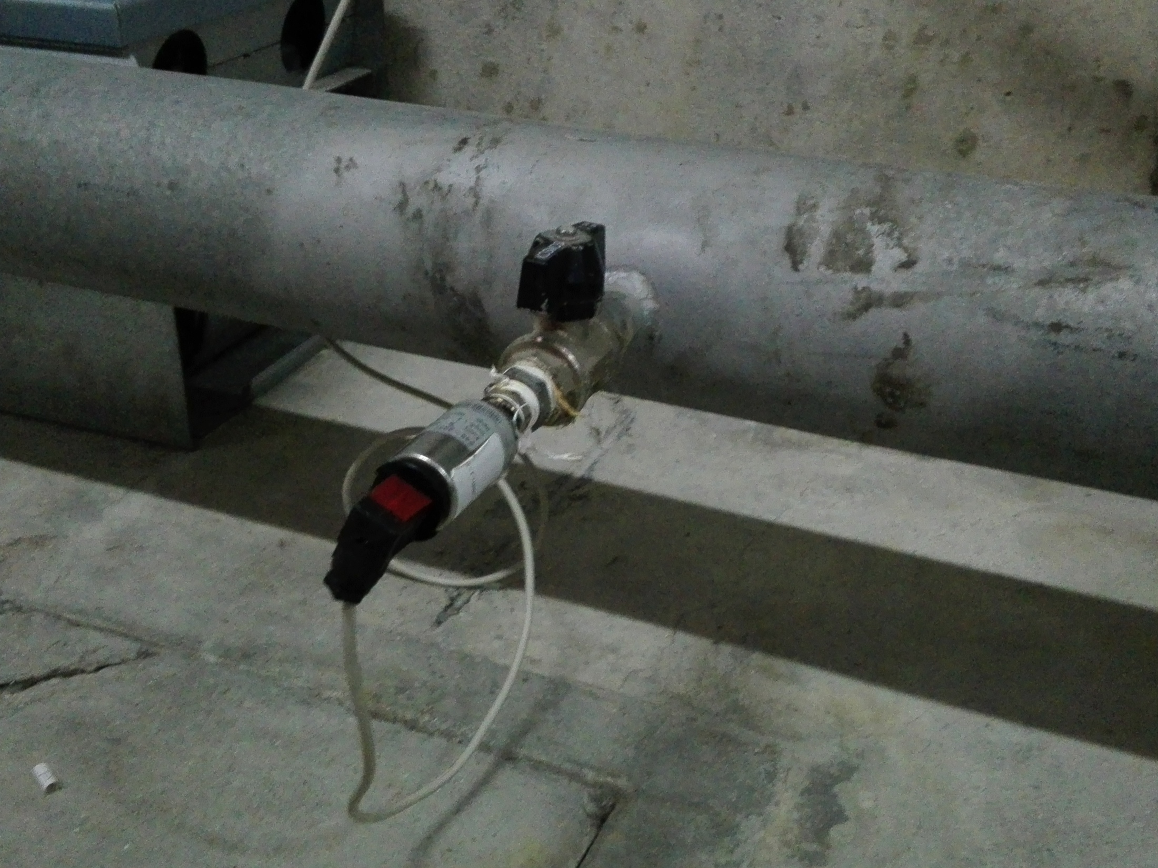
Descrizione della prova: 1. Acquisizione dati dal circuito
Corso di Fluidodinamica
Corsi di Laurea: Ingegneria Meccanica, Ingegneria Gestionale
Flusso
4
3
1
2
Trasduttore
(misura la
pressione istantanea)

Slide 19
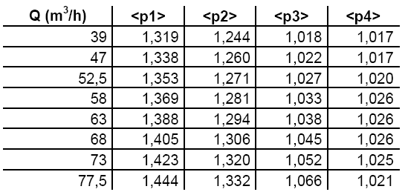
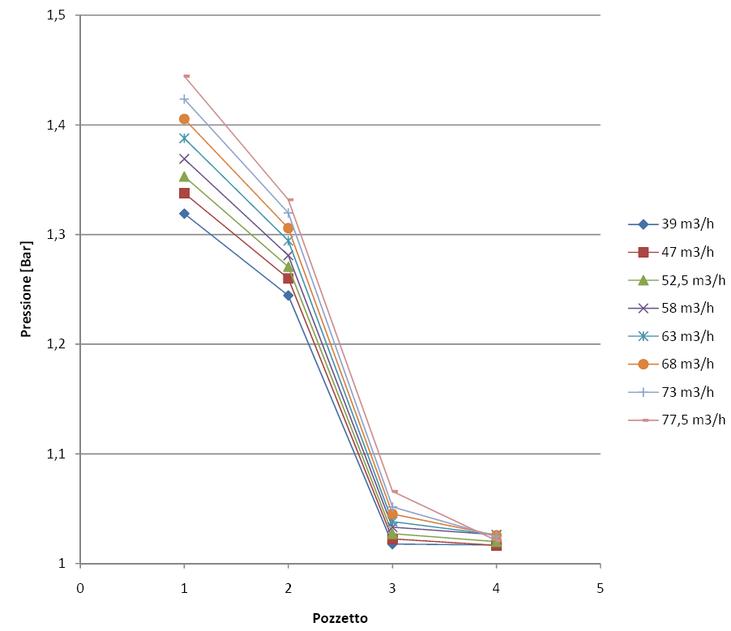
Descrizione della prova: 1. Acquisizione dati dal circuito Perdita di carico sperimentale: ∆p_{sperim}=<p₄>-<p₁>
Corso di Fluidodinamica
Corsi di Laurea: Ingegneria Meccanica, Ingegneria Gestionale

Slide 20
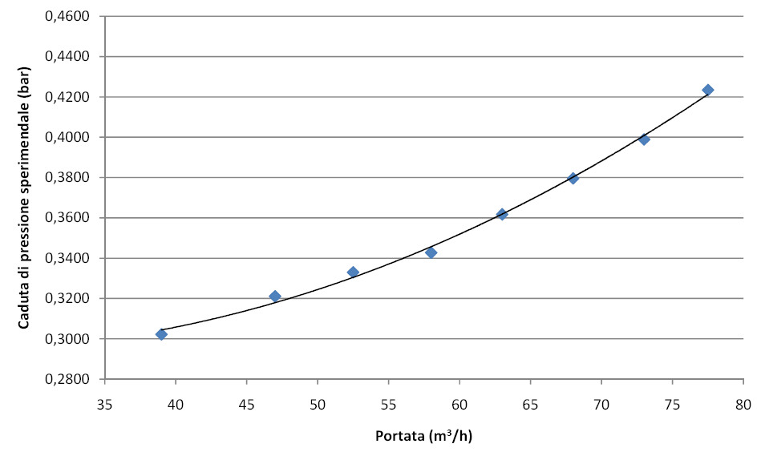
Descrizione della prova: 2. Calcolo perdita di carico teorica ∆p_{teor}=2ρv²(L/D).f(Re)+ρg∆h 3. Confronto ∆p_{teor} ∆p_{sperim}
Corso di Fluidodinamica
Corsi di Laurea: Ingegneria Meccanica, Ingegneria Gestionale

Slide 21
Descrizione della prova: 2. Calcolo perdita di carico teorica ∆p_{teor}=2ρv²(L/D).f(Re)+ρg∆h 3. Confronto ∆p_{teor} ∆p_{sperim}
Corso di Fluidodinamica
Corsi di Laurea: Ingegneria Meccanica, Ingegneria Gestionale
+5%
-5%

